Slide 1
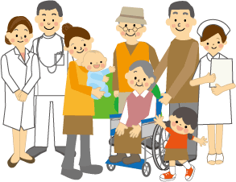
第77回
山梨県立中央病院 地域連携研修会
謹啓
時下、先生方におかれましては益々ご健勝のこととお喜び申し上げます。
また、地域連携の推進に関し平素よりご高配を賜り、厚く御礼申し上げます。
今回も感染対策としてweb研修会を開催させていただきます。
つきましては、ご多用の折とは存じますが、是非ご参加頂きますようお願い申し上
げます。
謹白
日程：令和4年7月14日(木) 18：30～19：30
『脱水症と水分補給
～熱中症 予防と治療 ～』
山梨県立中央病院 高度救命救急センター
救急業務統括部長 岩瀬 史明
☆webシステム「Zoom」を用いて開催いたします
パソコン、スマートフォン、タブレットからご参加頂けます
山梨県医師会生涯教育講座申請予定
★参加希望の方
下記E-mailにご施設名、お名前を記入の上申し込みをお願いします。後日、E-mailにて参加用URLをお送りします。 《締め切り 7月7日 木曜日》 E-maiｌ：y-renkei@ych.pref.yamanashi.jp
問合せ先
山梨県立中央病院 患者支援センター
〒400-8506 山梨県甲府市富士見1丁目1番1号
ＴＥＬ：055-253-9000（直通） 担当；佐々木 雨宮 瀧田
ＦＡＸ：055-251-7733（直通）
E-maiｌ：y-renkei@ych.pref.yamanashi.jp
地方独立行政法人 山梨県立病院機構
山梨県立中央病院
患者支援センター

